Slide 1
Проект
«На пороге школы»
Авторы: Наумова Е.Ю.- воспитатель группы № 6
Вагурина А.П. - воспитатель группы № 6
Румянцева Ксения Борисовна-педагог-психолог МДОУ– детский сад №22
Рыбинск, 2017 год

Slide 2
«Быть готовым к школе – не значит уметь читать, писать и считать.
Быть готовым к школе – значит быть готовым всему этому научиться».
Венгер Л..А
Переход ребенка-дошкольника в школьную образовательную среду – это переход его в иное культурное пространство, в другую возрастную категорию и социальную ситуацию развития.

Slide 3
Творческое название
«Я- будущий первоклассник»

Slide 4
Аннотация проекта
Проект направлен на создание благоприятных условий для успешного перехода ребенка-дошкольника в школьную образовательную среду, иное культурное пространство, в другую возрастную категорию и социальную ситуацию развития.
Данный проект поможет вызвать у детей интерес к школьному обучению, желание учиться и принятию новых социальных позиций.
Продолжительность проекта: долгосрочный.
Структура проекта предполагает проведение ряда исследований по данному направлению в самостоятельной, совместной и учебной деятельности.
Результат проекта - встреча с родителями и детьми в гостиной «На пороге школы», проведение конкурса-игры с участием родителей.
Проект будет представлен на педсовете и на родительском собрании группы.

Slide 5
Типология проекта
информационный,
групповой,
образовательный

Slide 6
Основополагающий вопрос
Как чувствовать себя уверенно в школе?

Slide 7
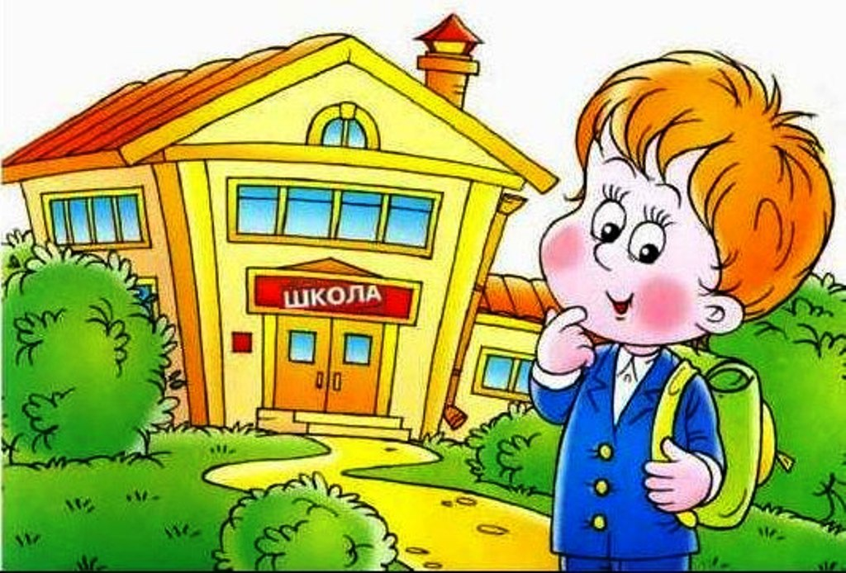
Проблемный вопрос
Чему я должен научиться, чтобы быть успешным в школе?

Slide 8
Цель проекта
Формирование у детей положительного отношения к предстоящему обучению в школе и принятия новой социальной позиции школьника

Slide 9
Задачи проекта
Образовательные Формировать у детей и родителей адекватное представление о школе Способствовать расширению знаний о школе и создания позитивного отношения к обучению к школе | Развивающие Развивать компетенции будущих первоклассников: социальную, коммуникативную, информационную Развитие умения моделировать социальные ситуации для конкретного эмоционального состояния и способы поведения в нем. | Воспитательные Воспитывать личностную готовность детей к школе, внутреннюю позицию школьника Формирование положительного эмоционального отношения к действительности и людям. Воспитание уважительного отношения друг к другу, желания и умения сотрудничать. Способствовать открытому проявлению эмоций социально-приемлемыми способами (словесными, творческими, физическими)

Slide 10
Этапы проекта
1 этап- подготовительный срок проведения: 14 дней
Цель: Формирование интереса к выполнению проекта, уточнение задач проекта
Деятельность детей | Деятельность педагога | Деятельность родителей
Обсуждают тему, определяют цель проекта | Мотивирует детей и родителей, помогает в формулировке цели, проводит анкетирование родителей, выявляет представления детей по данной теме. | Обсуждают тему, отвечают на анкеты, вносят свои идеи, предложения

Slide 11
Этапы проекта
2 этап- проектировочный срок проведения: 7 дней
Цель: Составление плана совместных действий всеми участниками проекта
Деятельность детей | Деятельность педагога | Деятельность родителей
Разрабатывают план действий по проекту в подгруппах, распределяют задания по интересам вместе с педагогом | Предлагает идеи по темам детских исследований, распределяет задания в подгруппах, организует погружение в тему | Подключаются к работе по проекту, находят вместе с детьми необходимый материал

Slide 12
Этапы проекта
3 этап- практический срок проведения: 8 месяцев
Цель: Создание оптимальных условий для работы в проекте, обобщение полученного детьми опыта и знаний по теме проекта
Деятельность детей | Деятельность педагога | Деятельность родителей
Сбор материалов, посещение детской библиотеки, целевая прогулку на пришкольный участок, в школу, конкурс рисунков о школе, просмотр видеофильмов, мультфильмов о школе, проигрывание сюжетно-ролевых игр | Обрабатывает полученные данные, создает буклеты, презентацию, организует совместную с детьми и родителями деятельность. | Обобщают материалы, делают совместно с детьми презентации исследований, пособия, фотоальбомы

Slide 13
Этапы проекта
4 этап- контрольно-коррекционный срок проведения: 4-5 дней
Цель: оценивание проекта
Деятельность детей | Деятельность педагога | Деятельность родителей
Участвуют в оценивании. | Оценивает усилия детей и родителей. Анализирует успехи, достижения и ошибки. Корректирует план. | Анализирует успехи, достижения и ошибки совместно с педагогами и детьми.

Slide 14
Этапы проекта
5 этап- заключительный срок проведения: 2-3 дня
Цель: представление содержания работы
Деятельность детей | Деятельность педагога | Деятельность родителей
Участвуют в презентации своих исследований, участвуют в конкурсе-игре с родителями. | Представляют презентации исследований «Школьный мир глазами детей». «Мы–будущие первоклассники», организуют встречу для родителей в «гостиной». | Участвуют в дискуссии по теме проекта, и совместном с детьми конкурсе-игре.

Slide 15
По завершению проекта
созданы благоприятные условия для психического и личностного развития ребенка;
сформирован положительный образа школы в восприятии будущих первоклассников ;
сформирована внутренняя позиция школьника
у детей сформирован учебно-познавательный мотив обучения;
накоплены представления и знания о школе (у детей и их родителей);
снижен уровень тревожности у детей и родителей перед школой;
повысился интерес детей к школьному обучению;
повысились грамотность и компетенции родителей в области подготовки детей к школе;
освоение детьми универсальных учебных действий (личностных, познавательных, регулятивных и коммуникативных).

Slide 16
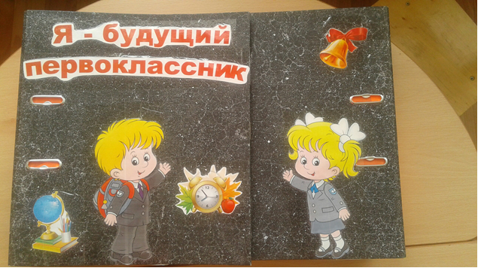
По завершению проекта
изготовление лэпбука

